Slide 1

设计模式之适配器模式

Slide 2

设计模式之适配器模式 — 课程概要
适配器模式原理
对象适配器与类适配器
从枚举器到迭代器的适配
适配器模式关键点

Slide 3
设计模式之适配器模式
适配器模式原理

Slide 4
适配器模式原理
现实生活中一些适配器例子
用火鸡冒充鸭子
适配器模式原理

Slide 5
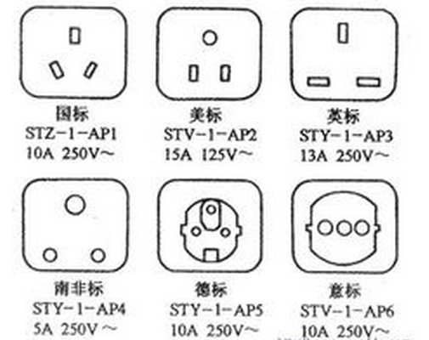
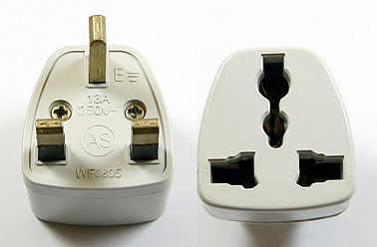
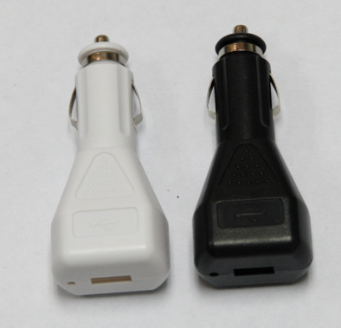
适配器模式原理 — 现实生活中一些适配器例子
插座与插头：
点烟器转USB：

Slide 6
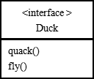
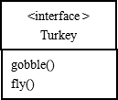



适配器模式原理 — 用火鸡冒充鸭子

Slide 7



适配器模式原理
适配器模式：将一个类的接口转换成另一种接口.让原本接口不兼容的类可以兼容.
从用户的角度看不到被适配者，是解耦的
用户调用适配器转化出来的目标接口方法
适配器再调用被适配者的相关接口方法
用户收到反馈结果，感觉只是和目标接口交互

Slide 8
设计模式之适配器模式
对象适配器与类适配器

Slide 9
对象适配器与类适配器
类适配器的类图
对象适配器与类适配器差异
用类适配器来做火鸡冒充鸭子问题

Slide 10
对象适配器与类适配器— 类适配器的类图
类适配器：通过多重继承目标接口和被适配者类方式来实现适配
多重继承，其中继承的目标接口部分达到适配目的，而继承被适配者类的部分达到通过调用被适配者类里的方法来实现目标接口的功能

Slide 11
对象适配器与类适配器— 对象适配器与类适配器差异
对象适配器和类适配器使用了不同的方法实现适配，对象适配器使用组合，类适配器使用继承.

Slide 12
对象适配器与类适配器— 用类适配器来做火鸡冒充鸭子问题
代码讲解

Slide 13
设计模式之适配器模式
从枚举器到迭代器的适配

Slide 14
从枚举器到迭代器的适配
枚举器到迭代器适配的类图
代码讲解

Slide 15
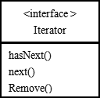
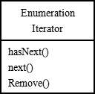
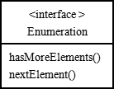
从枚举器到迭代器的适配— 枚举器到迭代器适配的类图

Slide 16
从枚举器到迭代器的适配
代码讲解

Slide 17
设计模式之适配器模式
适配器模式关键点

Slide 18
适配器模式关键点
适配器模式原理
装饰者模式与适配器模式的差别

Slide 19


